Slide 1

2A DOELkans creËren en scoren
OG VORSELAAR

Slide 2
TRAININGSVOORBEREIDING
Hoofdmoment
Teamprincipe
Doelkans creëren en scoren
TP 03 - Dieptespel, met oog op scoren, na een dieptepas of individuele actie
TP 04 - Dieptespel, met oog op scoren na een voorzet
Kevin Wynants
1/10/2025
U14/U15/U16/U17
Interprovinciaal
16+2
Speluitdaging
TeamTactics
Wie?
Aanvallers + middenvelders
TT17. Een subtiele eindpas (laag en hoog) in de diepte trappen naar speler die in de rug van de laatste lijn duikt
Wat?
Aanvallende patronen aanleren
TT18b. Efficiënte bezetting voor doel bij voorzet door minstens 4 spelers: 1ste – 2de paal, 11m en 16m
Waar?
Aanvallende waarheidszone + speelhelft tegenstander
TeamBasics
Wanneer?
Bij balbezit en speelhelft tegenstander
B01. zich aanspeelbaar opstellen t.o.v. de speler aan de bal met het oog op de meest gunstige vervolgactie
B03. zich als 3de man zodanig verplaatsen t.o.v. de 2de man met het oog op de meest gunstige vervolgactie
B06 bij kans op voorzet de strikte dekking vóór doel ontvluchten met het oog op scoren
Coachingswoorden
Materiaal
Aandacht?
Actief – Fun - Aandacht
Verticaal: Verticaal inspelen – 2e lijn diep aanspelen
Verander: Verander het spel - flankverandering
Inside: Halfspace dient aangespeeld te worden (zoek de zwakke zone)
Outside: Buitenzone dient aangespeeld te worden (zoek de zwakke zone)
Potjes
Ballen
Coördinatie (opwarming)
Mini-doeltjes
Kleurenhesjes
strakke inspeelpas op vrije / diepste speler in half space (techniek)
explosief afhaken of vrijkomen uit het blok (fysiek - expl)
timing van de onderlinge beweging / verplaatsing in de vrije ruimte (vista)
georiënteerde offensieve aanname (techniek)
snel spelen, handelen, denken (handelingssnelheid)
Actief?
Veel beweging rond de bal!!
Fun?
Trappen op mini-doeltjes als paslijn
Scoreverloop bijhouden

Slide 3





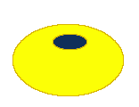

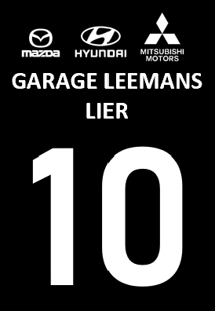


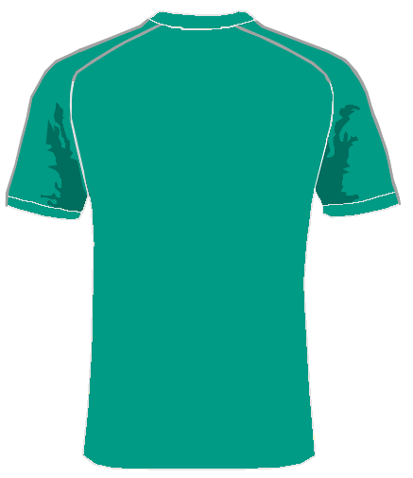




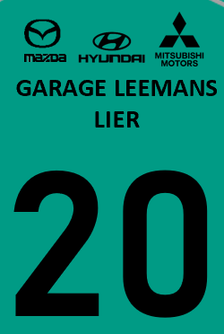

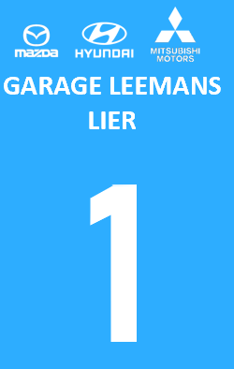







Tekening tra ining
Mainprinciple
TP 03 - Dieptespel, met oog op scoren, na een dieptepas of individuele actie
Subprinciple
TT17. Een subtiele eindpas (laag en hoog) in de diepte trappen naar speler die in de rug van de laatste lijn duikt
Organisatie/Afmetingen
Half wedstrijdterrein + 16m
Zie tekening
Timing/tijdsduur
15 min
D
Beschrijving
A
C
OPWARMING – Paslijnen inoefenen
A start de oefening en speelt in op B
B draait open en speelt de bal in de ruimte (deep pocket) naar C
C loopt in de ruimte (deep pocket) en zet voor doel naar D
D trapt op doel (warmt eerst de keeper op en nadien tracht hij te scoren)
Doorschuiven volgens letterwijze. Werken langs 2 zijden. Bij het doorschuiven opwarmingsoefeningen uitvoeren
  Aansluiten spiegelzijde!!
B
Coachingswoorden
Aandachtspunten
Doorschuiving
Verticaal: Verticaal inspelen – 2e lijn diep aanspelen
Verander: Verander het spel - flankverandering
Inside: Halfspace dient aangespeeld te worden (zoek de zwakke zone)
Outside: Buitenzone dient aangespeeld te worden (zoek de zwakke zone)
strakke inspeelpas op vrije / diepste speler in half space (techniek)
explosief afhaken of vrijkomen uit het blok (fysiek - expl)
timing van de onderlinge beweging / verplaatsing in de vrije ruimte (vista)
georiënteerde offensieve aanname (techniek)
  A ➔ B
  B ➔ C
  C ➔ D
  D ➔ Sluit aan bij spiegelzijde

Slide 4



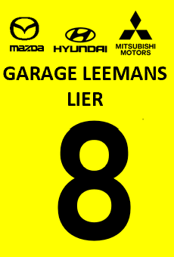

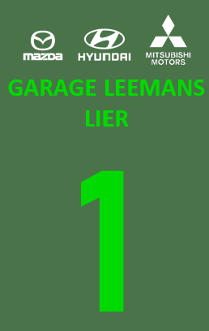






Tekening tra ining
Mainprinciple
TP 03 - Dieptespel, met oog op scoren, na een dieptepas of individuele actie
Subprinciple
TT17. Een subtiele eindpas (laag en hoog) in de diepte trappen naar speler die in de rug van de laatste lijn duikt
Organisatie/Afmetingen
Half wedstrijdterrein
Timing/tijdsduur
16 min (afhankelijk van de week van de periodisering!)
- Blokken van 4’ of 8’
Beschrijving
Wedstrijd 8+K vs 8+K
Scoren via deep pockets is dubbele punten!
Coachingswoorden
Aandachtspunten
Doorschuiving
Verticaal: Verticaal inspelen – 2e lijn diep aanspelen
Verander: Verander het spel - flankverandering
Inside: Halfspace dient aangespeeld te worden (zoek de zwakke zone)
Outside: Buitenzone dient aangespeeld te worden (zoek de zwakke zone)
strakke inspeelpas op vrije / diepste speler in half space (techniek)
explosief afhaken of vrijkomen uit het blok (fysiek - expl)
timing van de onderlinge beweging / verplaatsing in de vrije ruimte (vista)
georiënteerde offensieve aanname (techniek)
NVT

Slide 5
Tekening tra ining
Mainprinciple
TP 03 - Dieptespel, met oog op scoren, na een dieptepas of individuele actie
Subprinciple
TT17. Een subtiele eindpas (laag en hoog) in de diepte trappen naar speler die in de rug van de laatste lijn duikt
Organisatie/Afmetingen
B
Half wedstrijdterrein + 16m
Zie tekening
Timing/tijdsduur
C
D
15 min
A
Beschrijving
OPWARMING – Paslijnen inoefenen
A start de oefening en speelt in op B
B draait open en speelt de bal in de ruimte (deep pocket) naar C
C loopt in de ruimte (deep pocket) en zet voor doel
D komt 1e paal, E komt penaltypunt en F komt 2e paal
C moet bij zijn voorzet de juiste keuze maken
Doorschuiven volgens letterwijze. Werken langs 2 zijden. Bij het doorschuiven opwarmingsoefeningen uitvoeren
  Oefening ook uitvoeren via andere zijde!!
E
F
Coachingswoorden
Aandachtspunten
Doorschuiving
Verticaal: Verticaal inspelen – 2e lijn diep aanspelen
Verander: Verander het spel - flankverandering
Inside: Halfspace dient aangespeeld te worden (zoek de zwakke zone)
Outside: Buitenzone dient aangespeeld te worden (zoek de zwakke zone)
strakke inspeelpas op vrije / diepste speler in half space (techniek)
explosief afhaken of vrijkomen uit het blok (fysiek - expl)
timing van de onderlinge beweging / verplaatsing in de vrije ruimte (vista)
georiënteerde offensieve aanname (techniek)
  A ➔ B
  B ➔ C
  C ➔ D
  D ➔ E
  E ➔ F
  F ➔ Sluit aan bij A

Slide 6
Tekening tra ining
Mainprinciple
TP 03 - Dieptespel, met oog op scoren, na een dieptepas of individuele actie
Subprinciple
TT17. Een subtiele eindpas (laag en hoog) in de diepte trappen naar speler die in de rug van de laatste lijn duikt
Organisatie/Afmetingen
Half wedstrijdterrein
Timing/tijdsduur
16 min (afhankelijk van de week van de periodisering!)
- Blokken van 4’ of 8’
Beschrijving
Wedstrijd 9+K vs 7+K
Scoren via deep pockets is dubbele punten!
Coachingswoorden
Aandachtspunten
Doorschuiving
Verticaal: Verticaal inspelen – 2e lijn diep aanspelen
Verander: Verander het spel - flankverandering
Inside: Halfspace dient aangespeeld te worden (zoek de zwakke zone)
Outside: Buitenzone dient aangespeeld te worden (zoek de zwakke zone)
strakke inspeelpas op vrije / diepste speler in half space (techniek)
explosief afhaken of vrijkomen uit het blok (fysiek - expl)
timing van de onderlinge beweging / verplaatsing in de vrije ruimte (vista)
georiënteerde offensieve aanname (techniek)
NVT

Slide 7
Tekening tra ining
Mainprinciple
TP 03 - Dieptespel, met oog op scoren, na een dieptepas of individuele actie
Subprinciple
TT17. Een subtiele eindpas (laag en hoog) in de diepte trappen naar speler die in de rug van de laatste lijn duikt
Organisatie/Afmetingen
B
Half wedstrijdterrein + 16m
Zie tekening
Timing/tijdsduur
C
A
D
15 min
Beschrijving
OPWARMING – Paslijnen inoefenen
A start de oefening en spelen ze 4vs2
Op signaal (of na 6 passes) moet er overgeschakeld worden en open gespeeld worden naar B
B draait open en speelt de bal in de ruimte (deep pocket) naar C
C loopt in de ruimte (deep pocket) en zet voor doel
D komt 1e paal, E komt penaltypunt en F komt 2e paal
C moet bij zijn voorzet de juiste keuze maken en de vrije speler vinden tussen de verdedigers
Doorschuiven volgens letterwijze. Werken langs 2 zijden. Bij het doorschuiven opwarmingsoefeningen uitvoeren
  Oefening ook uitvoeren via andere zijde!!
E
F
Coachingswoorden
Aandachtspunten
Doorschuiving
Verticaal: Verticaal inspelen – 2e lijn diep aanspelen
Verander: Verander het spel - flankverandering
Inside: Halfspace dient aangespeeld te worden (zoek de zwakke zone)
Outside: Buitenzone dient aangespeeld te worden (zoek de zwakke zone)
strakke inspeelpas op vrije / diepste speler in half space (techniek)
explosief afhaken of vrijkomen uit het blok (fysiek - expl)
timing van de onderlinge beweging / verplaatsing in de vrije ruimte (vista)
georiënteerde offensieve aanname (techniek)
  A ➔ B
  B ➔ C
  C ➔ D
  D ➔ E
  E ➔ F
  F ➔ Sluit aan bij A

Slide 8
Tekening tra ining
Mainprinciple
TP 03 - Dieptespel, met oog op scoren, na een dieptepas of individuele actie
Subprinciple
TT17. Een subtiele eindpas (laag en hoog) in de diepte trappen naar speler die in de rug van de laatste lijn duikt
Organisatie/Afmetingen
Half wedstrijdterrein
Timing/tijdsduur
16 min (afhankelijk van de week van de periodisering!)
- Blokken van 4’ of 8’
Beschrijving
Wedstrijd 8+K vs 8+K
Scoren via deep pockets is dubbele punten!
Coachingswoorden
Aandachtspunten
Doorschuiving
Verticaal: Verticaal inspelen – 2e lijn diep aanspelen
Verander: Verander het spel - flankverandering
Inside: Halfspace dient aangespeeld te worden (zoek de zwakke zone)
Outside: Buitenzone dient aangespeeld te worden (zoek de zwakke zone)
strakke inspeelpas op vrije / diepste speler in half space (techniek)
explosief afhaken of vrijkomen uit het blok (fysiek - expl)
timing van de onderlinge beweging / verplaatsing in de vrije ruimte (vista)
georiënteerde offensieve aanname (techniek)
NVT

Slide 9

Tekening tra ining
Mainprinciple
TP 03 - Dieptespel, met oog op scoren, na een dieptepas of individuele actie
Subprinciple
TT17. Een subtiele eindpas (laag en hoog) in de diepte trappen naar speler die in de rug van de laatste lijn duikt
Organisatie/Afmetingen
Half wedstrijdterrein
Timing/tijdsduur
5 minuten
Beschrijving
Cooling Down - Traptechniek
Latje trap – vanaf 16 m
Coachingswoorden
Aandachtspunten
Doorschuiving
NVT
Traptechniek
NVT

